Slide 1
Практичне

Slide 2
Тест на сприйняття часу "Суб'єктивна хвилина"
Тест "Суб'єктивна хвилина" є класичною методикою на сприйняття часу. Учасникам дається така інструкція:
1. Попросіть кого-небудь з учасників тренінгу виступити в ролі "експериментатора", що враховує ваші оцінки тимчасових інтервалів. "Експери- ментатору" знадобляться годинник з секундною стрілкою (механічний або електронний секундомір).
2. За командою "експериментатора" ви починаєте подумки відміряти задану кількість секунд. Постарайтеся не відраховувати секунди, а просто інтуїтивно почекайте потрібний інтервал. Коли, на вашу думку, інтервал закінчиться, повідомте про це "експериментатору", який запише ваш реаль- ний результат у таблицю.
3. Для оцінювання пропонується 5 тимчасових інтервалів: 23 секунди, 44 секунди, 15 секунд, 32 секунди, 1 хвилина. Отримані результати зано- сяться в таблицю в графу "Ваш результат". Після вимірювання всіх п'яти заданих тимчасових інтервалів обчислюється різниця між часом заданого інтервалу і часом, який випробуваний вказав в своїй відповіді. Результати обчислень записуються в графу таблиці "Різниця", при цьому враховується знак (якщо відповідь менше заданого інтервалу, то величина різниці записується зі знаком "мінус", якщо відповідь більше заданого інтервалу, то величина різниці записується зі знаком "плюс").
Під таблицею необхідно вказати, скільки вийшло помилок зі знаком "плюс", а скільки – зі знаком "мінус".
4. Якщо в ваших відповідях переважають помилки зі знаком "+", це вказує на внутрішню тенденцію уповільнення в сприйнятті часу. Причиною цього можуть бути втома, стомлення нервової системи, астенічні емоції, наприклад, поганий настрій, низький рівень мотивації і т. д.

Slide 3
Якщо в ваших відповідях переважають помилки зі знаком "-", це вказує на внутрішню тенденцію прискорення часу. Причиною такої помилки в сприйнятті часу є мобілізація сил і енергії, стенічні емоції, наприклад, гарний настрій, високий рівень мотивації та ін.
Розглядаючи результати даного тесту, необхідно пам'ятати, що виявлені тенденції до "прискорення" або "уповільнення" часу не є "довічним вироком" (стійкою властивістю психіки). Отриманий результат – всього лише наслідок актуального стану, який може бути досить нестійким, ситуативним (табл. 6)

Slide 4
Завдання 2
Ви голова Ради директорів банку. Перед вами стоїть завдання сфор- мувати мотиваційну політику установи.
Завдання до задачі:
1. Визначте, які з потреб співробітників необхідно задовольнити. 2. Проранжуйте першочерговість завдань. 3. Визначте шляхи та засоби, якими будуть задовольнятися потреби співробітників (результати відобразіть у табл. 8). 4. Класифікуйте потреби співробітників, використовуючи рівні ієрархії за В. Маслоу.
Рекомендації до оформлення завдання
Результати аналізу доцільно оформити у вигляді таблиці (табл. 8).

Slide 5
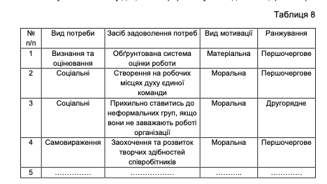

Slide 6
Тест "Готовність до саморозвитку"
Дайте відповідь та тестові питання "так" або "ні".
1. У мене часто з'являється бажання більше довідатися про себе.
2. Я вважаю, що мені немає необхідності в чомусь змінюватися.
3. Я впевнений у своїх силах. 4. Я вірю, що все задумане мною здійсниться.
5. У мене немає бажання знати свої плюси й мінуси. 6. У моїх планах я частіше сподіваюся на удачу, ніж на себе.
7. Я хочу знати, як краще й ефективніше працювати. 8. Я вмію примусити й змінити себе, коли треба. 9. Мої невдачі багато в чому пов'язані з невмінням це робити.
10. Я цікавлюся думкою інших про мої якості й можливості.
11. Мені важко самостійно домогтися задуманого і виховати себе.
12. У будь-якій справі я не боюся помилок і невдач.
13. Мої якості й уміння відповідають вимогам моєї професії.
14. Обставини сильніші за мене, навіть якщо я дуже хочу щось зробити.
Інструкція

Slide 7
Інструкція А. Визначення загальної готовності до саморозвитку 1. Визначте кількість відповідей, що збіглися з ключем: "+" на запитання 1, 3, 4, 7, 8, 9, 10, 12; "-" на запитання 2, 5, 6, 11, 13, 14. 2. За кожний збіг із ключем нарахуйте по 1 балу. 3. Визначте загальну кількість балів, яка буде визначати загальну готовність до саморозвитку.
Б. Визначення загальної готовності до самопізнання.
Визначте кількість відповідей, що збігаються з ключем на запитання 1, 2, 5, 9, 10, 13.
Значення загальної готовності до самопізнання може дорівнювати не більше ніж 7 балів.
В. Визначення загальної готовності до самовдосконалення.
Визначте кількість відповідей, що збігаються з ключем на запитання 3, 4, 6, 8, 11, 12, 14.
Значення загальної готовності до самовдосконалення може дорівнювати не більше ніж 7 балів.
Отримані значення необхідно перенести на графік (рис. 2).

Slide 8
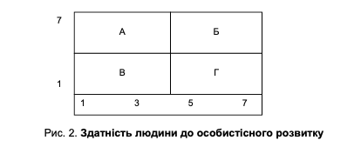
по горизонталі відкладають величину загальної готовності до само- пізнання (ЗГП);
по вертикалі відкладають величину загальної готовності до само- вдосконалення (ЗГУ).
по двох координатах відзначають на графіку точку, що потрапляє в один із квадратів.
А – людина здатна до самовдосконалення, проте не готова до самопізнання;
Б – людина здатна до самопізнання і може змінитися; В – людина здатна до самопізнання, але не хоче змінюватись;
Г – людина здатна до самопізнання, але не може змінитись.

